Slide 1
オープンデータ戦略に係る総務省の取組
資料1-5
平成２４年１０月２４日
総務省 情報流通行政局
情報流通振興課

Slide 2
Ⅰ 政府全体の取組方針 電子行政オープンデータ戦略（概要）
1
ＩＴ戦略本部は、2012年7月4日に、公共データの活用促進に集中的に取り組むための戦略として、「電子行政オープンデータ戦略」を策定。
◆ 戦略の意義・目的
① 透明性・信頼性向上 → 行政の透明性の向上、行政への国民からの信頼性の向上
② 国民参加・官民協働推進 → 創意工夫を活かした公共サービスの迅速かつ効率的な提供、ニーズや価値観の多様化等への対応
③ 経済活性化・行政効率化 → 我が国全体の経済活性化、国・地方公共団体の業務効率化、高度化
◆ 基本的な方向性
【基本原則】 ① 政府自ら積極的に公共データを公開すること
② 機械判読可能な形式で公開すること
③ 営利目的、非営利目的を問わず活用を促進すること
④ 取組可能な公共データから速やかに公開等の具体的な取組に着手し、成果を確実に蓄積していくこと
◆ 具体的な施策
【2012年度】以下の施策を速やかに着手
１ 公共データ活用の推進 （公共データの活用について、民間と連携し、実証事業等を実施） 《内閣官房、総務省、経済産業省》
①公共データ活用ニーズの把握 ②データ提供方法等の整理 ③民間サービスの開発
２ 公共データ活用のための環境整備 （実証事業等の成果を踏まえつつ、公共データ活用のための環境整備） 《内閣官房、関係府省》
①必要なルール等の整備（著作権の取扱いルール等） ②データカタログの整備 ③データ形式・構造等の標準化の推進等
④提供機関支援等についての検討
【2013年度以降】ロードマップに基づき、各種施策の継続、展開 《内閣官房、関係府省》
◆ 推進体制等
【推進体制・制度整備】オープンデータを推進するための体制として、速やかに、官民による実務者会議を設置
①公共データ活用のための環境整備等基本的な事項の検討
②今後実施すべき施策の検討及びロードマップの策定 ③各種施策のレビュー及びフォローアップ
【電子的提供指針】フォローアップの仕組みを導入し、「具体的な施策」の成果やユーザーの要望等を踏まえ、提供する情報の範囲や内容、提供方法を見直し
《内閣官房、総務省、経済産業省、関係府省》
《内閣官房、総務省》

Slide 3
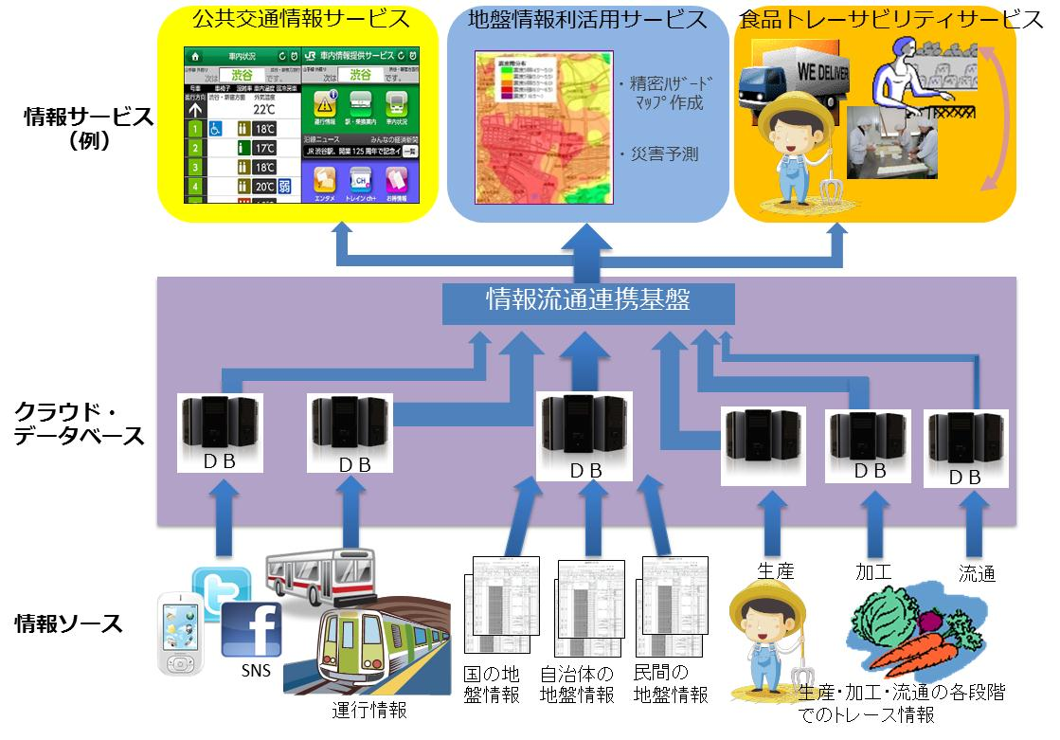
Ⅱ オープンデータ戦略に係る総務省の取組（情報流通連携基盤の構築） ①背景
2
■ 従前、ＩＣＴの利活用は、個別分野ごとの「縦軸」の情報化の促進が中心だったが、東日本大震災では情報の横の連携の重要性が顕在化。
■ このためには、急速に進展してきたブロードバンド環境を活かし、組織や業界内で利用されているデータを社会でオープンに利用できる環境（オープンデータ流通環境）の整備が必要。
■ これにより、①様々な主体が自由にデータを加工したり組み合わせたりすることによる新事業・サービスの創出、②国民、産業界にとって有益な情報の入手の容易化、等が図られる。
■ 電子行政オープンデータ戦略（平成24年7月4日ＩＴ戦略本部決定）においては、「公共データの活用を促進するための取組に速やかに着手」することが重要とされている。
今後のＩＣＴ総合戦略
「横軸」の
取組強化
ＩＣＴ利活用の推進
（個別分野）
研究開発等の推進
行政
医療
教育
農業
・・・
情報流通連携基盤の構築
データ様式やＡＰＩの共通化等を通じた
「オープンデータ流通環境」の整備等
ＩＣＴ利用環境の整備
ＩＣＴ基盤（インフラ）の構築

Slide 4

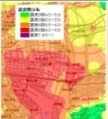
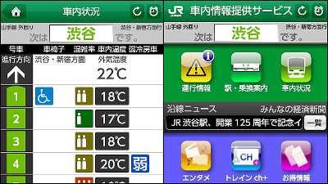
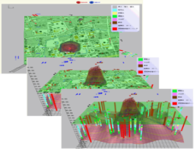
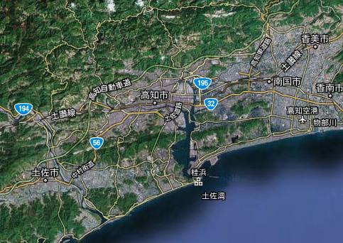



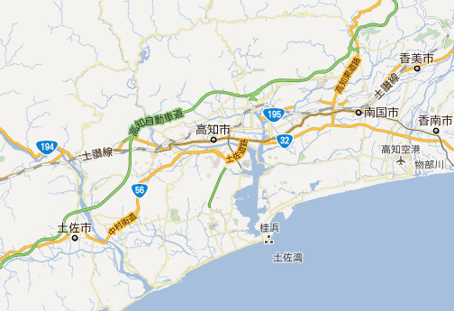






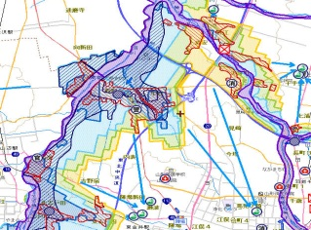




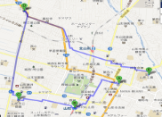






Ⅱ オープンデータ戦略に係る総務省の取組（情報流通連携基盤の構築） ②具体的施策
3
■ 分野を超えたデータの流通・連携・利活用を効果的に行うために必要となる、①情報流通連携基盤共通ＡＰＩ※（データモデル・データフォーマット、共通ボキャブラリ等）の確立・国際標準化、②データの２次利用に関するルール（データガバナンス方式）の策定、③オープンデータ化のメリットの可視化等のための実証実験を推進。
※共通ＡＰＩ（Application Programming Interface）：情報・データの相互運用性を確保するための共通のデータ形式や通信規約
公共交通関連情報
ボーリング（地盤）データ
Smart Train/Smart Bus（スマホアプリ）
【現状】
【オープンデータ化】
共通API
運行情報
国のボーリングデータ
共通API
気象データ
（雨、温度等）
・複数の公共交通機関の運行情報をリアルタイムに提供（→遅延情報等も勘案した最適ルート、終電乗り継ぎ案内等）
・各車両毎の温度や混雑状況、バリアフリー状況等を一覧的に提供
自治体のボーリングデータ
・精密ハザードマップ
・３D地下構造図
・災害予測シミュレーション
等の新サービス
車両や駅の混雑データ
災害関連情報
青果物・水産物の安全安心情報
＜避難準備の促進、避難勧告の判断＞
農場
農薬、肥料、放射線量等
生産者
気象情報
震度・震源情報
津波警報・注意報
大雨警報・注意報
指定河川洪水予報
土砂災害警戒情報
大雪警報・注意報 等
家屋被害 12件
栽培情報
生産地
気象庁
共通API
共通API
品目
品質情報
取引時刻
避難経路
流通業者
code
流通場所
流通情報
業者名
ハザードマップ
浸水エリア
氾濫危険箇所
地すべり危険個所
避難所情報 等
現在地
避難所
購入場所
＜雪害時の行動判断＞
code
購入日時
自治体
到着予定時刻
○時△分頃
消費者
評価情報
トレーサビリティサービス
除雪関連データ
除雪計画道路
除雪済経路
除雪済み道路
平成24年度は、公共交通、地盤、災害、青果物、水産物の各分野のデータについて、実証実験を行う。

Slide 5
Ⅱ オープンデータ戦略に係る総務省の取組 ③推進体制、展開方策
4
■ 「電子行政オープンデータ戦略」を推進している政府のIT戦略本部や「オープンデータ流通推進コンソーシアム」等と連携して、オープンデータ流通環境の普及・展開を目指す。
■ ITU-T（注1）やW3C（注2）へ標準化提案を行い、平成27年度までに国際標準化を目指す。
（注1）International Telecommunication Union Telecommunication Standardization Sectorの略。国際電気通信連合において、通信分野の標準策定を担当する部門。
（注2）World Wide Web Consortiumの略。World Wide Webで使用される各種技術の標準化を推進する非営利団体。
１．国内の推進体制
IT戦略本部
（公共データ活用のための
環境整備への貢献）
「電子行政オープンデータ戦略」（平成24年７月4日決定）
⇒ 「官民による実務者会議」の設置
協力
データ形式や必要なルール等についての成果をインプット
総務省
・・・
オープンデータ流通推進
コンソーシアム
連携
（関係府省）
２．国際標準化に向けたスケジュール（想定）
実証プロジェクト実施期間（３ヵ年計画）
実証プロジェクト終了後
平成24年度
平成25年度
平成26年度
平成27年度
平成28年度
共通APIの策定
国際規格の
ドラフト作成
国際規格の提案、議論、承認

